Slide 1
Linux文件系统
张惠娟
mszhj@tongji.edu.cn

Slide 2
内容
简介
EXT2文件系统
VFS虚拟文件系统
文件操作和使用

Slide 3
简介 （1/7）
特点
  自行设计开发的文件系统称为EXT2
  Linux支持多种其它操作系统的文件系统： 如minix、ext2、hpfs、msdos、umsdos、iso、nfs、sysv、affs、ufs、efs等达二十几种。
  虚拟文件系统VFS屏蔽了各种文件系统的差别，为处理各种不同文件系统提供了统一的接口。

Slide 4
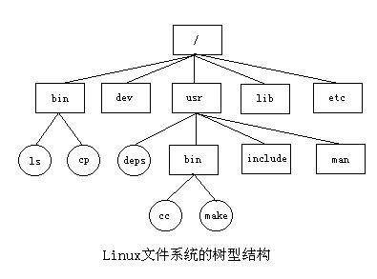
简介 （2/7）
目录结构
  采用多级目录的树型层次结构管理文件。

Slide 5
简介 （3/7）
文件类型
  目录文件
  普通文件
  设备文件
  管道文件
  链接文件

Slide 6
简介 （4/7）
目录文件
  Linux一个目录是一个驻留在磁盘上的文件，称为目录文件。
    目录由若干目录项组成，每个目录项对应目录中的一个文件。
    目录项由文件名和属性、位置、大小、建立或修改时间、访问权限等文件控制信息组成。

Slide 7
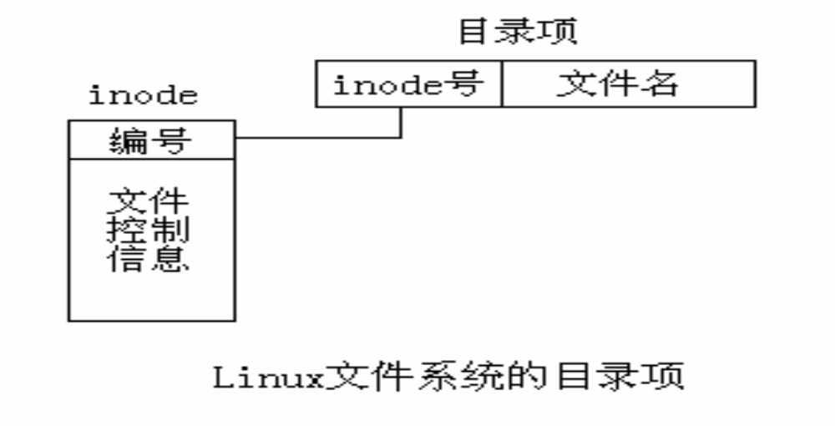
简介 （5/7）
Linux继承了UINX，把文件名和文件控制信息分开管理，目录项只由两部分组成：文件名和节点号。

Slide 8
简介 （6/7）
普通文件
  计算机用户和操作系统用于存放数据、程序等信息的文件，普通文件一般又分为文本文件和二进制文件。
设备文件
  字符设备文件和块设备文件。
  内核提供了对设备处理和对文件处理的统一接口，每种I/O设备对应一个设备文件，存放在/dev目录中。

Slide 9
简介 （7/7）
管道文件
  又称先进先出(FIFO)文件，主要用于在进程间传递数据；
  管道的操作与文件操作相同，把管道做为文件进行处理。
链接文件
  也称符号链接文件，提供共享文件的一种方法。
  不是通过文件名实现文件共享，而是通过链接文件包含指向文件的指针来实现对文件访问。

Slide 10
EXT2文件系统
EXT2简介
EXT2系统结构
Inode结构

Slide 11
EXT2简介
EXT2
  最初引进了Minix文件系统，Minix文件系统有较大局限性；
  1992年4月推出EXT(EXTended File system)
  1993年推出了EXT2文件系统，EXT2已经成为Linux的标准文件系统。

Slide 12
EXT2系统结构（1/11）
系统结构
  EXT2文件系统由逻辑块序列组成，将逻辑分区划分成块组，并从0开始依次编号。
  每个块组中包含若干数据块，数据块中就是目录或文件内容。
  块组中包含着几个用于管理和控制的信息块：超级块、组描述符表、块位图、inode位图和inode表。

Slide 13
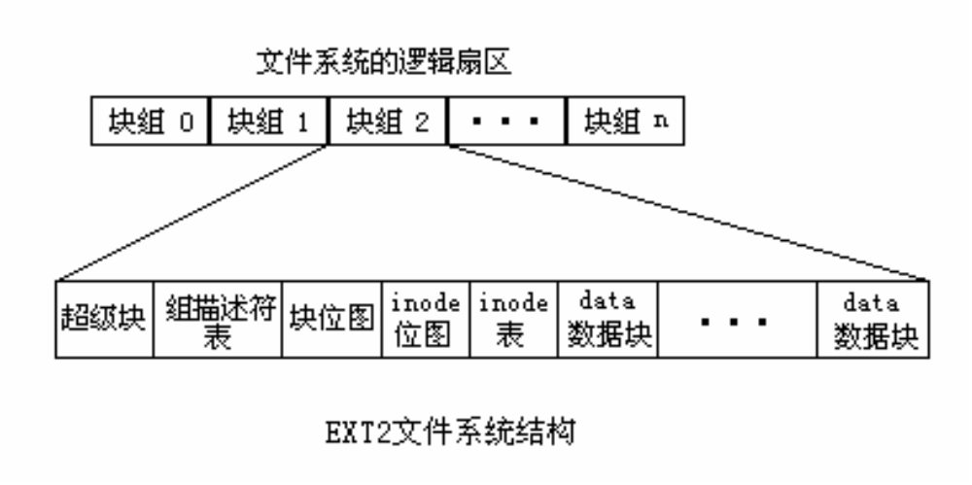
EXT2系统结构（2/11）

Slide 14
EXT2系统结构（3/11）
超级块
  描述文件系统整体信息的数据结构；
  位于每个块组的最前面，每个块组中包含的超级块内容是相同的；
  系统运行期间，把超级块复制到系统缓冲区内，只需把块组0的超级块读入内存，其它块组的超级块做为备份。

Slide 15
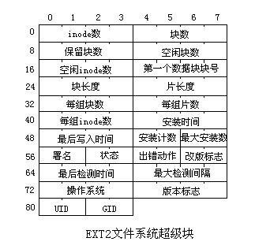
EXT2系统结构（4/11）
EXT2超级块ext2_super_block结构

Slide 16
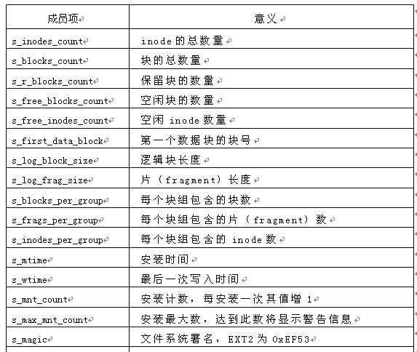
EXT2系统结构（5/11）

Slide 17
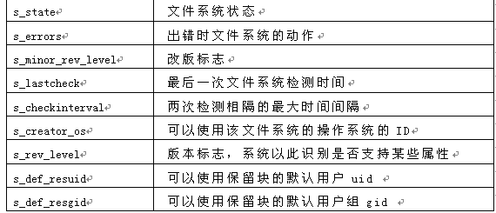
EXT2系统结构（6/11）

Slide 18
EXT2系统结构（7/11）
超级块映像
  系统运行期间将磁盘上的超级块读入到内存，在内存建立一个超级块映像。
  超级块映像定义为ext2_sb_info结构，定义在：/include/linix/ext2_fs_sb.h

Slide 19
EXT2系统结构（8/11）
struct ext2_sb_info {
unsigned long s_frag_size; /* 片的长度，以字节为单位 */
unsigned long s_frags_per_block; /* 每块中片数 */
unsigned long s_inodes_per_block;/* 每块中inode数 */
unsigned long s_frags_per_group; /* 每一块组中片数 */
unsigned long s_blocks_per_group;/* 每一块组中块数 */
unsigned long s_inodes_per_group;/* 每一块组inode数 */
unsigned long s_itb_per_group; /* 每块组节点表占用块数 */
unsigned long s_db_per_group; /* 每一块组中描述符占用的
块数 */

Slide 20
EXT2系统结构（9/11）
unsigned long s_desc_per_block; /* 一块中组描述符数*/
unsigned long s_groups_count; /* 文件系统中的块组数 */
struct buffer_head * s_sbh; /* 指向内存中包含超级块
的缓冲区的指针 */
struct ext2_super_block * s_es; /* 指向缓冲区中超级块的指针 */
struct buffer_head ** s_group_desc; /* 指向描述符数组的指针 */
unsigned short s_loaded_inode_bitmaps; /* 装入缓冲区的inode位图
块数 */
unsigned short s_loaded_block_bitmaps;/* 装入缓冲区的块位图块数
*/
unsigned long
s_inode_bitmap_number[EXT2_MAX_GROUP_LOADED];/* inode位图数
。。。。。。。

Slide 21
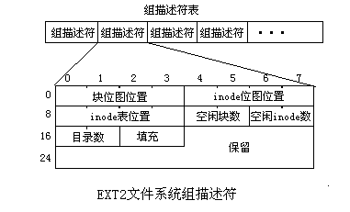
EXT2系统结构（10/11）
组描述符
  组描述符为32字节，每一个块组有一个组描述符。所有组描述符集中在一起依次存放，形成组描述符表。

Slide 22
EXT2系统结构（11/11）
块位图
  描述块的使用状况
    每个块组都有一个块位图，位于组描述符表之后，用来描述本块组中数据块的使用状况。
    块位图的每一位表示一个数据块的使用情况，为1表示对应数据块已占用，为0表示数据块空闲。
    块位图一般占用一个逻辑块。

Slide 23
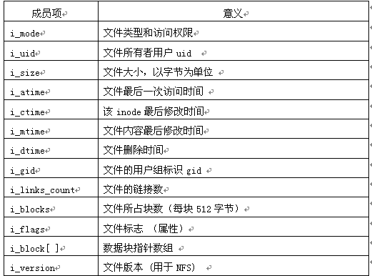
Inode结构（1/6）
Inode结构
  EXT2基本构件，表示文件系统树型结构节点。
  每个文件由一个inode描述。

Slide 24
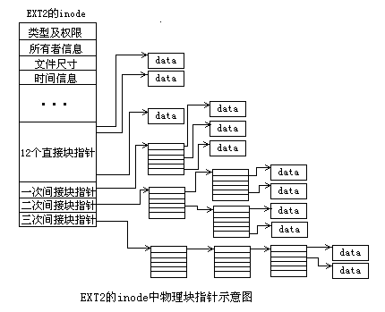
Inode结构（2/6）

Slide 25
Inode结构（3/6）
Inode在内存中的映像
  Inode与文件一起存放在外存，系统运行时，把inode写入内存建立映像。
  内存映像定义为ext2_inode_info 结构，在include/linux/ext2_fs_i.h中定义：

Slide 26
Inode结构（4/6）
struct ext2_inode_info {
__u32 i_data[15]; /* 数据块指针数组 */
__u32 i_flags; /* 文件标志（属性）*/
__u32 i_faddr; /* 片地址 */
__u8 i_frag_no; /* 片号 */
__u8 i_frag_size; /* 片大小 */
__u16 i_osync; /* 同步标志 */

Slide 27
Inode结构（5/6）
__u32 i_file_acl; /* 文件访问控制链表 */
__u32 i_dir_acl; /* 目录访问控制链表 */
__u32 i_dtime; /* 文件删除时间 */
__u32 i_version; /* 文件版本 */
__u32 i_block_group; /* inode所在块组号 */
__u32 i_next_alloc_block; /* 下一个要分配的块 */
__u32 i_next_alloc_goal; /*下一个要分配的对象 *／
__u32 i_prealloc_block; ／* 预留块首地址 */
__u32 i_prealloc_count; /* 预留计数 */
int i_new_inode:1; /* 标志，是否为新分配的inode */
};

Slide 28
Inode结构（6/6）
Inode表和Inode位图
  一个块组中所有文件inode形成了inode表，表项序号是inode号；inode表存放在块组中所有数据块之前，在块组中要占用几个逻辑块由超块s_inodes_per_group给出。
  inode位图反映了inode表中各个表项的使用情况，每位表示inode表的一个表项，为1表示对应表项已占用，为0表示表项空闲。

Slide 29
虚拟文件系统VFS
VFS工作原理
文件系统注册
文件系统安装
VFS超级块
VFS的Inode

Slide 30
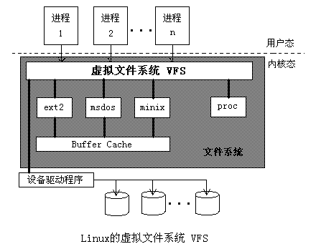
VFS工作原理 (1/2)

Slide 31
VFS工作原理 (2/2)
说明：
  VFS不是一种实际文件系统；
  EXT2等物理文件系统是存在于外存空间的，
  VFS 仅存在于内存
  VFS是在系统启动时建立，在系统关闭时消失的，物理文件系统是长期存在于外存。
  VFS中包含着向物理文件系统转换的一系列数据结构，如VFS超级块、VFS的inode等、各种操作函数的转换入口。

Slide 32
文件系统注册 （1/2）
注册方式
  向系统内核注册文件系统的两种方式：
    系统引导时在VFS中注册，在系统关闭时注销。
    把文件系统做为可装卸模块，安装时在VFS中注册，并在模块卸载时注销。
  VFS通过注册链表管理文件系统注册
    每个注册文件系统登记file_system_type结构体中，file_system_type结构体组成一个链表，称为注册链表

Slide 33
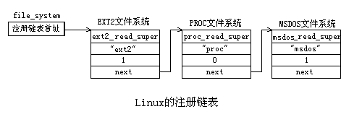
文件系统注册 （2/2）

Slide 34
文件系统安装 （1/3）
安装方式
  文件系统除在注册外，还必须安装到系统中。
  要安装的文件系统必须已经存在于外存磁盘空间上，每个文件系统占用一个独立的磁盘分区，并且具有各自的树型层次结构。
  EXT2是Linux的标准文件系统，所以系统把EXT2文件系统的磁盘分区做为系统根文件系统。

Slide 35
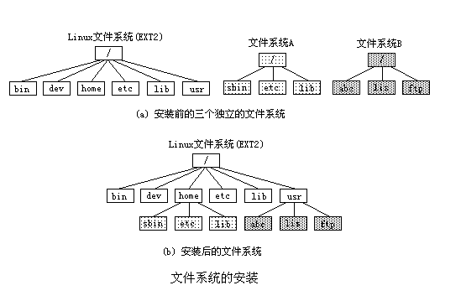
文件系统安装 （2/3）

Slide 36
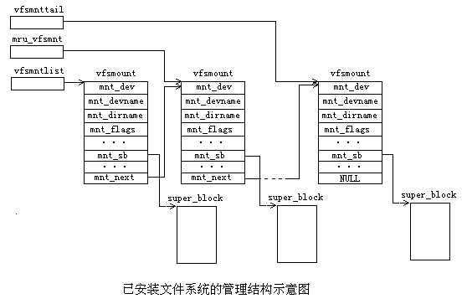
文件系统安装 （3/3）
已安装文件系统用vfsmount结构描述

Slide 37
VFS超级块 (1/7)
VFS超级块
  VFS超级块是在文件系统安装时，由系统在内存中建立的。
  Linux中对于每种已安装的文件系统，在内存中都有与其对应的VFS超级块。
  VFS超级块中的数据来自该文件系统的超级块。

Slide 38
VFS超级块 (2/7)
VFS超级块定义为super_block结构。
struct super_block {
kdev_t s_dev;
/* 物理文件系统所在设备的设备号 */
unsigned long s_blocksize;
/* 文件系统物理组织的块大小，字节为单位 */
unsigned char s_blocksize_bits;
/* 块长度值的位数 */
unsigned char s_lock;
/* 锁定标志，若置位则拒绝其它进程对该超级块访问 */
unsigned char s_rd_only;
/* 只读标志，若置位，则该超级块禁写 */

Slide 39
VFS超级块 (3/7)
unsigned char s_dirt;
/* 修改标志，若置位表示该超级块已修改过 */
struct file_system_type * s_type;
/* 指向文件系统file_system_type结构体*/
struct super_operations *s_op;
/* 指向该文件系统的超级块操作函数的集合 */
struct dquot_operations *dq_op;
/* 指向该文件系统的限额操作函数的集合 */
unsigned long s_flags; /* 超级块标志 */
unsigned long s_magic; /* 署名，文件系统特有标志数 */
unsigned long s_time; /* 时间信息 */

Slide 40
VFS超级块 (4/7)
struct inode * s_covered;
/* 指向该文件系统安装目录inode的指针 */
struct inode * s_mounted;
/* 指向该文件系统第一个inode的指针 */
struct wait_queue * s_wait;
/* 指向该超级块等待队列的指针 */

Slide 41
VFS超级块 (5/7)
union { /* 联合体，其成员项是各种文件系统超级块的内存映像 */
struct minix_sb_info minix_sb;
struct ext_sb_info ext_sb;
struct ext2_sb_info ext2_sb;
struct hpfs_sb_info hpfs_sb;
struct msdos_sb_info msdos_sb;
struct isofs_sb_info isofs_sb;
struct nfs_sb_info nfs_sb;
struct xiafs_sb_info xiafs_sb;
struct sysv_sb_info sysv_sb;
struct affs_sb_info affs_sb;
struct ufs_sb_info ufs_sb;
void *generic_sbp;
} u;
};

Slide 42
VFS超级块 (6/7)
针对VFS超级块的操作
  建立、撤消VFSinode等一些必要的操作；
  不同文件系统的组织和结构不同，完成同样功能的操作函数的代码不同，每种文件系统都有自己的操作函数。
  s_op是一个指向super_operations结构的指针，super_operations中包含着一系列的操作函数指针，即操作函数的入口地址。

Slide 43
VFS超级块 (7/7)
  super_operations定义如下：
struct super_operations {
void (*read_inode) (struct inode *);
int (*notify_change) (struct inode *, struct iattr *);
void (*write_inode) (struct inode *);
void (*put_inode) (struct inode *);
void (*put_super) (struct super_block *);
void (*write_super) (struct super_block *);
void (*statfs) (struct super_block *, struct statfs *,
int);
int (*remount_fs) (struct super_block *, int *, char *);
};

Slide 44
VFS的Inode （1/4）
VFSinode
  为区别物理文件系统的inode，VFS中的inode称为VFSinode。
    文件系统inode在外存中并且长期存在的，VFS的inode在内存中，仅在需要时才建立，不再需要时撤消。
    文件系统的inode是静态的，而VFS的inode是动态结构。

Slide 45
VFS的Inode （2/4）
struct inode {
kdev_t i_dev; /* 主设备号*/
unsigned long i_ino;/* 外存的inode号 */
umode_t i_mode; /* 文件类型和访问权限 */
nlink_t i_nlink; /* 该文件的链接数 */
uid_t i_uid; /* 文件所有者用户标识 */
gid_t i_gid; /* 文件的用户组标识 */
kdev_t i_rdev; /* 次设备号 */
off_t i_size; /* 文件长度,以字节为单位 */
time_t i_atime; /* 文件最后一次访问时间 */

Slide 46
VFS的Inode （3/4）
time_t i_mtime; /* 文件最后一次修改时间 */
time_t i_ctime; /* 文件创建时间 */
unsigned long i_blksize; /* 块尺寸，以字节为单位 */
unsigned long i_blocks; /* 文件的块数 */
unsigned long i_version; /* 文件版本号 */
unsigned long i_nrpages; /* 在内存中占用页面数 */
struct semaphore i_sem; /* 文件同步操作用信号量 */
struct inode_operations *i_op;
/* 指向inode操作函数入口表的指针 */
…..

Slide 47
VFS的Inode （4/4）
VFSinode操作函数
  VFS提供的inode操作函数实质上是一个面向各种不同文件系统进行操作的转换接口。
struct inode_operations {
struct file_operations * default_file_ops;
int (*create) (struct inode *,const char *,int,int,struct inode **);
int (*lookup) (struct inode *,const char*,int,struct inode **);
int (*link) (struct inode *,struct inode*,const char *,int);
int (*unlink) (struct inode *,const char*,int);
……

Slide 48
文件管理和操作 （1/8）
系统打开文件表
  Linux系统把所有进程打开的文件集中管理， 组成“系统打开文件表”。
  系统打开文件表是一个双向链表，每个表项是一个file结构，称为文件描述符，存放着一个已打开文件的管理控制信息
    进程每打开一个文件就建立一个file结构体，并把它加入到系统打开文件链表中。
    全局变量first_file指向系统打开文件表的表头。

Slide 49
文件管理和操作 （2/8）
struct file {
mode_t f_mode; /* 文件的打开模式 */
loff_t f_pos; /* 文件的当前读写位置 */
unsigned short f_flags; /* 文件操作标志 */
unsigned short f_count; /* 共享该结构的计数值 */
unsigned long f_reada, f_ramax,
f_raend, f_ralen, f_rawin;
struct file *f_next, *f_prev;/* 链接前后节点指针 */
struct fown_struct f_owner;/* SIGIO用PID */

Slide 50
文件管理和操作 （3/8）
struct inode * f_inode;
/* 指向文件对应的inode */
struct file_operations * f_op;
/* 指向文件操作结构体的指针 */
unsigned long f_version; /* 文件版本 */
void *private_data;
/* 指向与文件管理模块有关的私有数据的指针 */
};

Slide 51
文件管理和操作 （4/8）
进程的文件管理
  一个进程打开的所有文件，由进程两个私有结构进行管理：
    fs_struct结构：记录着文件系统根目录和当前
    目录。
    files_struct结构：包含着进程的打开文件表

Slide 52
文件管理和操作 （5/8）
struct fs_struct {
int count; /* 共享此结构的计数值 */
unsigned short umask; /* 文件掩码 */
struct inode * root, * pwd;
/* 根目录和当前目录inode指针 */
};
#define NR_OPEN 256
struct files_struct {
int count; /* 共享该结构的计数值 */
fd_set close_on_exec;
fd_set open_fds;
struct file * fd[NR_OPEN];
};

Slide 53
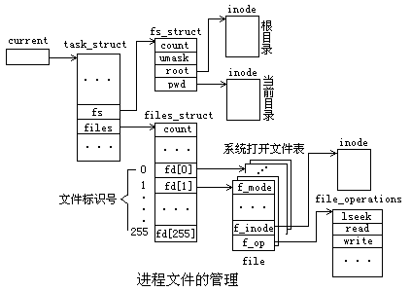
文件管理和操作 （6/8）

Slide 54
文件管理和操作 （7/8）
文件操作
  文件打开后要进行各种操作，VFS提供了面向文件操作的统一接口。
  file中f_op指向的file_operations结构是面向文件进行操作的接口，是VFS提供的向各种物理文件系统的文件操作函数进行转换的统一接口。

Slide 55
文件管理和操作 （8/8）
struct file_operations {
int (*lseek) (struct inode *, struct file *,
off_t, int);
int (*read) (struct inode *, struct file *,
char *, int);
int (*write) (struct inode *, struct file *,
const char *, int);
int (*readdir) (struct inode *, struct file *,
void *, filldir_t);
int (*select) (struct inode *, struct file *,
int, select_table *);

